Slide 1
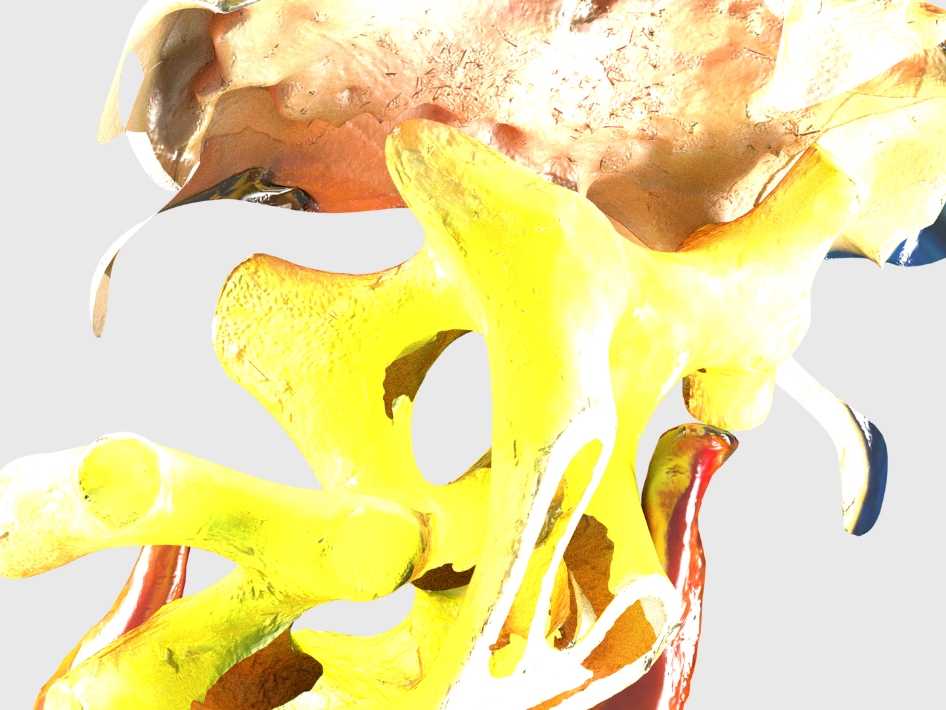
Sentiment Analysis Workshop
13.09.2018

Slide 2
Agenda
Willkommen bei OpenCH an der ETH
Vorstellung
Überblick Unterlagen + Infrastruktur
Arbeitsumgebung + IDE
Machine Learning Walkthrough

Slide 3
Vorstellungsrunde
Ganz kurz
Vorkenntnisse
Erwartungen an den Workshop

Slide 4

Michael Krämer
Michael Krämer, INNOQ Schweiz GmbH
Fokus auf Java, Scala und maschinelles Lernen
Architekt und Entwickler
Sonst: Rad fahren, Reisen, draussen sein und stolzer Papa

Slide 5
Unterlagen
https://github.com/mkraemerx/sentiment-workshop
Präsentationsunterlagen
Setup-Guide für Dev-Maschinen
https://github.com/mkraemerx/sentiment-workshop/blob/master/infra/setup.sh
Daten
Code

Slide 6
IDE
Entwicklung über Jupyter Notebook
https://cx.int.postlab.de:8443
SSH-Zugriff falls nötig / gewünscht
Text-Editor auch möglich

Slide 7
IDE (2)
Esc / Enter um Modus zu wechseln
Ctrl-Enter / Shift-Enter zum Ausführen
a / b für neue Zelle
Tab für Completion / Shift-Tab für Help

Slide 8
Toolchain
Alles ist OpenSource!
Python 3
conda – Paketmanager für python
https://conda.io/docs/
Pytorch – Deep Learning Library von Facebook
https://pytorch.org/
Notes:
Python2/3 Hazzle
Workflow für Software-Entwickler herausfordernd
Fehlende Typisierung kann ungewohnt sein
Python-Stil

Slide 9
Deep Learning vs. Statistical Methods
Deep Learning
deutlich weniger Vorwissen eincodiert
Braucht mehr Rechenleistung
Kann auf mehr Probleme angewandt werden
Klassisches Machine Learning
performt teilweise besser
Spezifischere Lösungen
Feature-Engineering

Slide 10
DL – Frameworks (1)
Framework implementiert die nötige Mathematik
Stellt Datenstrukturen (Tensoren) zur Verfügung
Bietet GPU-Unterstützung

Slide 11
DL – Frameworks (2)
Warum pytorch und nicht Tensorflow?
+ Ansprechenderes API
+ dynamischer Graph
- weniger Umgebungen (z.B. Mobile)
- etwas weniger verbreitet

Slide 12
Trainingsdaten DE
Leider wenig deutsche Trainingsdaten
IGGSA - Interest Group on German Sentiment Analysis
Germeval 2018 als shared Task hat Daten veröffentlicht
Lustig: Grösster annotierter Trainingsdatensatz in deutscher Sprache ist aus Österreich

Slide 13
Weitere Infos
https://github.com/mkraemerx/sentiment-workshop/blob/master/infos.md

Slide 14



Danke! Fragen?
www.innoq.com
Michael Krämer
michael.kraemer@innoq.com
@mkraemerx
innoQ Deutschland GmbH
innoQ Schweiz GmbH
Krischerstr. 100
40789 Monheim am Rhein
Germany
+49 2173 3366-0
Ohlauer Str. 43
10999 Berlin
Germany
Ludwigstr. 180E
63067 Offenbach
Germany
Kreuzstr. 16
80331 München
Germany
Gewerbestr. 11
CH-6330 Cham
Switzerland
+41 41 743 01 11
Albulastr. 55
8048 Zürich
Switzerland

